Slide 1
Tabulky četností Transformace proměnných

Slide 2
Tabulky četností
Analyze – Tables – Custom tables
Vyberte nezávisle proměnnou a umístěte ji do řádku nebo sloupce
Závislá proměnná ve sloupcích → sloupcová procenta
Závislá proměnná v řádcích → řádková procenta
Můžete přidat i kategorii „Total“
Vytvořte tabulku

Slide 3
Tabulky četností
Nastavení zobrazení procent
Přidat kategorii Total

Slide 4
Tabulky četností

Slide 5
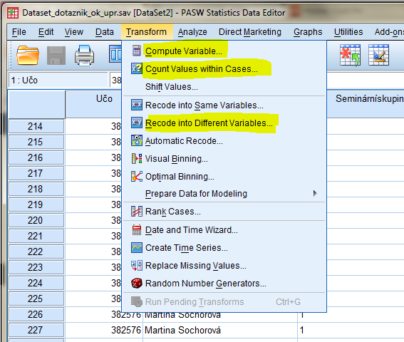
Transformace proměnných

Slide 6
Compute
Upravuje hodnotu kódu znaku aritmetickou operací
Počítá ze starých znaků hodnoty nového znaku podle zadaného vzorce (např. vytváří sumační index (sčítá prosté nebo vážené hodnoty stejných variant různých znaků).

Slide 7
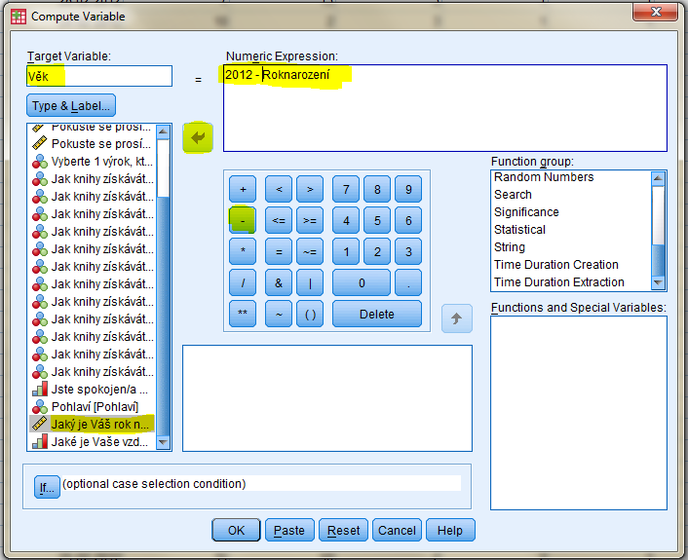
Compute
Chceme vytvořit novou proměnnou věk
Nastavení popisu

Slide 8
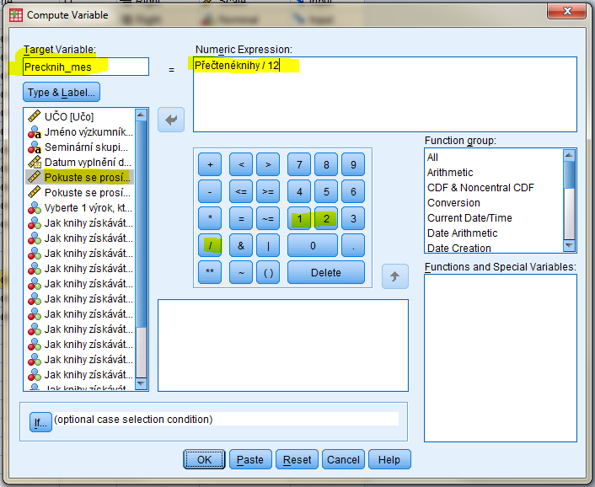
Kolik knih průměrně za měsíc?

Slide 9
Recode
Umožňuje vytvořit
obecnější kategorie z nominálních a ordinálních proměnných
Intervaly ze škálových proměnných
Umožňuje přepólování hodnot proměnných (v baterii otázek, kde nejsou hodnoty všech proměnných stejně orientovány)

Slide 10
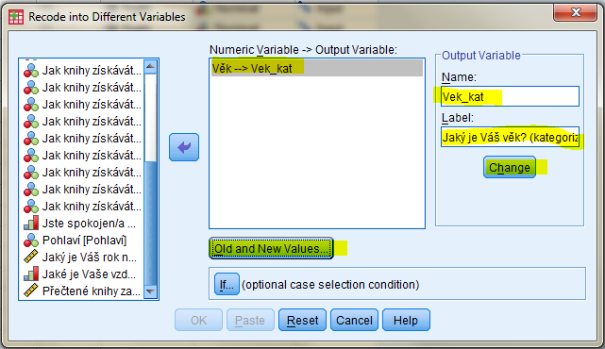
Recode
Chceme vytvořit věkové kategorie
15-24
25-34
35-44
45-54
55-64
65-74
74-85

Slide 11
Recode

Slide 12
Count
Vytváří novou proměnnou, která pro každý případ sčítá výskyt téže hodnoty v určitých proměnných.
Otázka: kolik různých zdrojů využíváme pro získávání knih?

Slide 13
Count

Slide 14
Rank
Vytváří novou proměnnou, kde řadí respondenty dle velikosti hodnoty proměnné
Otázka: Kdo patří do TOP 10 největších čtenářů?

Slide 15
Rank

Slide 16
Rank

Slide 17
Úkol
Vytvořte novou proměnnou spokojenost_2, kde budou jen tři kategorie:
Spokojen/a
Ani/ani
Nespokojen/a
Vytvořte novou proměnnou „vek“
Jak získávají knihy muži a ženy?
Z kolika zdrojů získáváme knihy?

